Slide 1
面向知识服务
助力学术科研
培训人：周国涛
同方知网（北京）技术有限公司
陕西分公司

Slide 2
CONTENTS
目 录
01
认识CNKI
02
CNKI助力学术科研

Slide 3
01
认识CNKI
PART ONE

Slide 4
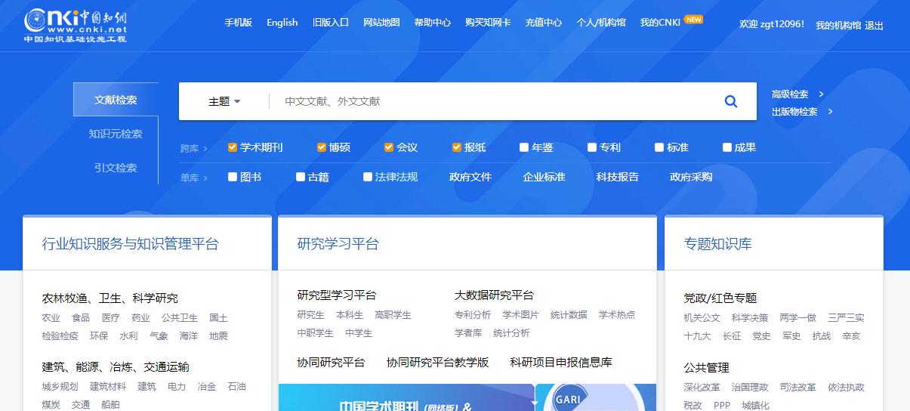
认识CNKI
知网，是国家知识基础设施的概念，由世界银行于1998年提出。CNKI工程是以实现全社会知识资源传播共享与增值利用为目标的信息化建设项目。目前已成为最大的中文学术资源平台。
www.cnki.net

Slide 5
02
CNKI助力论文写作
PART TWO

Slide 6
一般科研工作流程
据美国科学基金会（National Science Foundation，NSF）统计，一个科研人员花费在查找和消化科技资料上的时间需占全部科研时间的51%，计划思考占 8%，实验研究占32%，书面总结占9%。
由上述统计数字可以看出，科研人员花费在科技出版物上的时间为全部科研时间的60%。
选择课题
• 课题来源
• 导师
• 前辈
• 热点
开题报告
• 课题论证 • 查文献
• 读文献
• 做综述
中期论文
• 课题进展 • 做实验
• 秀结果
• 找不足
小大论文
• 课题成果
• 成果展示
• 论文写作 • 期刊投稿

Slide 7

文献调研需要各类资源
学术型研究成果（科研基础）
——期刊、博硕论文、会议论文、报纸
事实性资料基础（把握历史，通古博今）
—— 年鉴信息、统计资料、概念图表
技术型成果（避免重复研究，利用已有成果）
——标准、科技成果、专利
国际文献信息（通观国内外的最新研究动态）
——springer、wiley、proquest、talor&francis
形象化图形图像（画图、绘画参照）
—— 学术图片库

Slide 8




选题篇
传播篇
写作篇
投稿篇

Slide 9
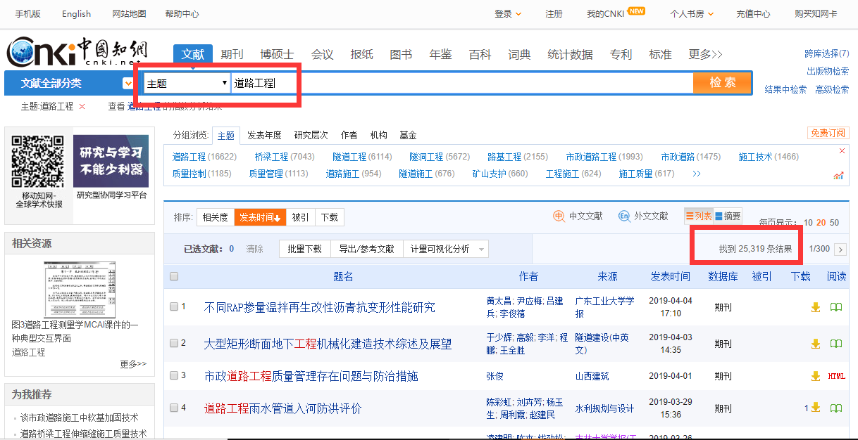
是不是这样？—在检索框中输入检索词
海量数据！
需要花多久才能看完？

Slide 10
1、发现创新点 找准研究方向
1.从招标范围中选题
2.从研究空白点中选题
3.从研究热点中选题
4.从最新研究中选题
5.从学科带头人、导师推荐中选题
抛砖引玉

Slide 11
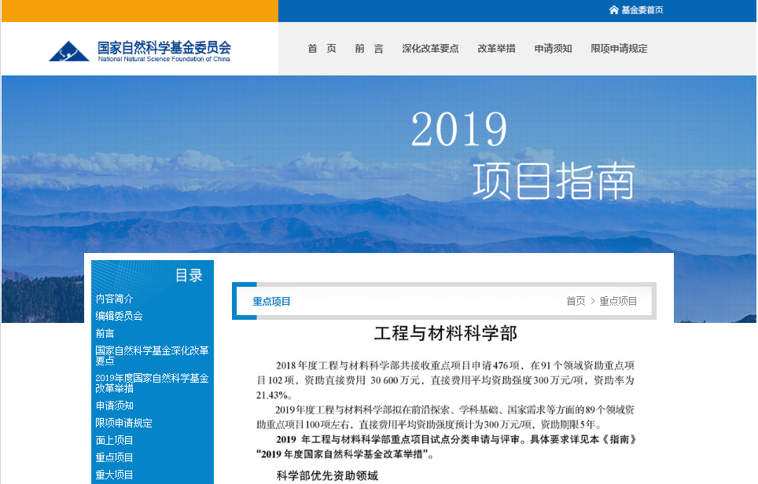
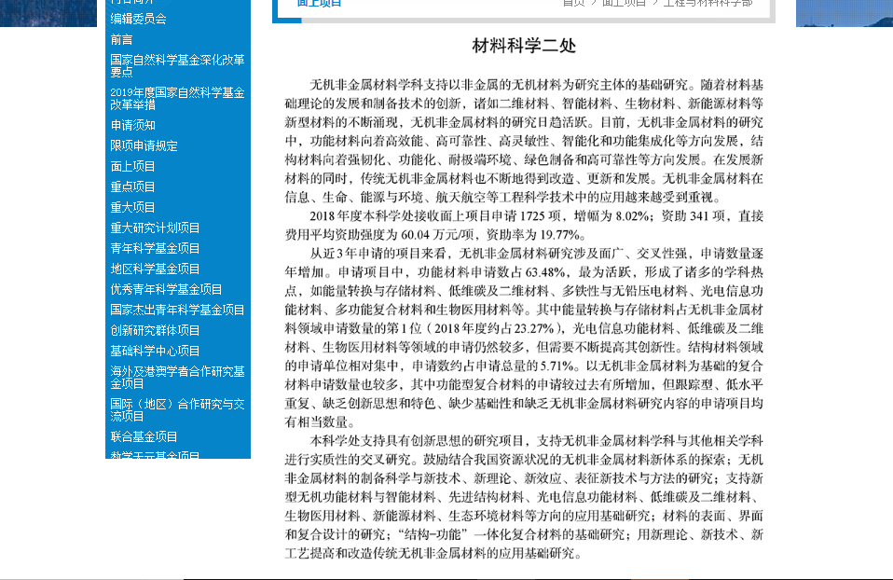
1.1 从招标范围中选题
国家基金委以及各级科研管理部门定期公布《项目指南》。
指南中会列出：招标范围以及鼓励研究的领域。

Slide 12
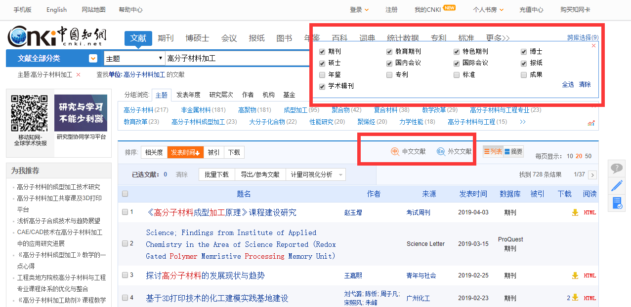
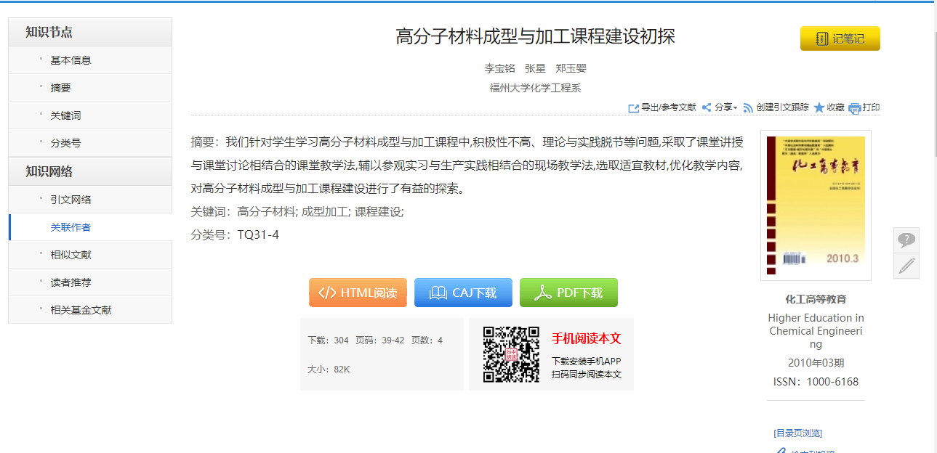
1.1 从招标范围中选题

Slide 13
1.2 从研究空白点选题—通过引文出发进行研究
手头只有一篇导师推荐的文献，在不熟悉关键词的情况下是否可以检索到相关的进展，并能从中发现下一步研究的思路？
• 如何找到和一个课题密切相关的核心热点论文？
• 怎样了解一个课题的历史发展和最新进展，建立对一个课题的立体了解？

Slide 14
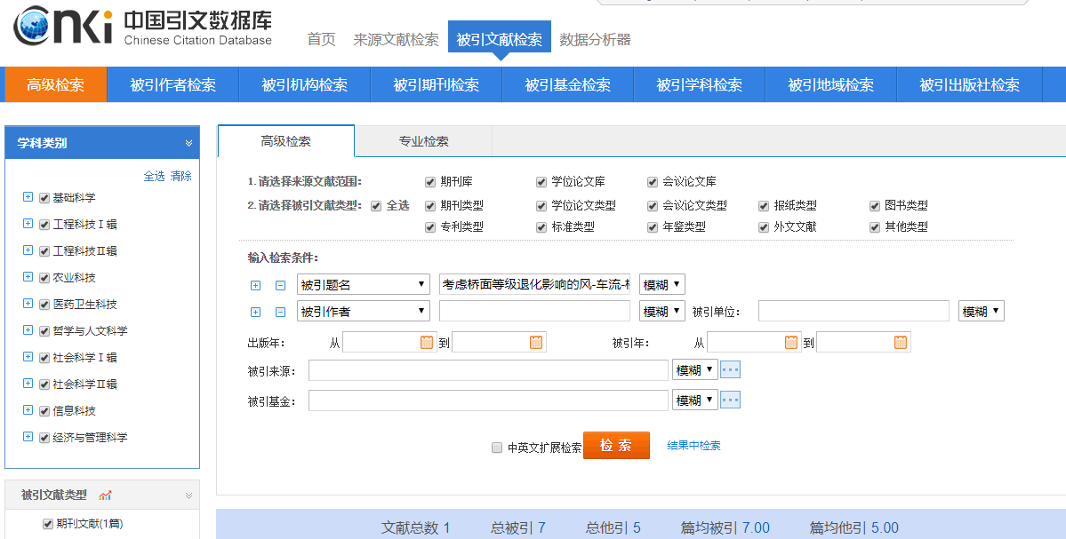
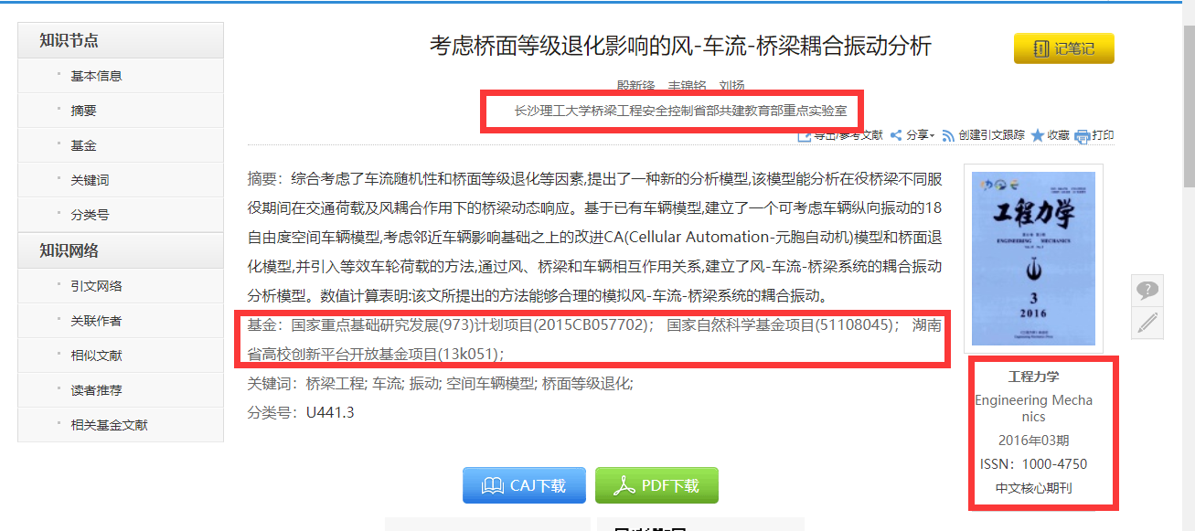
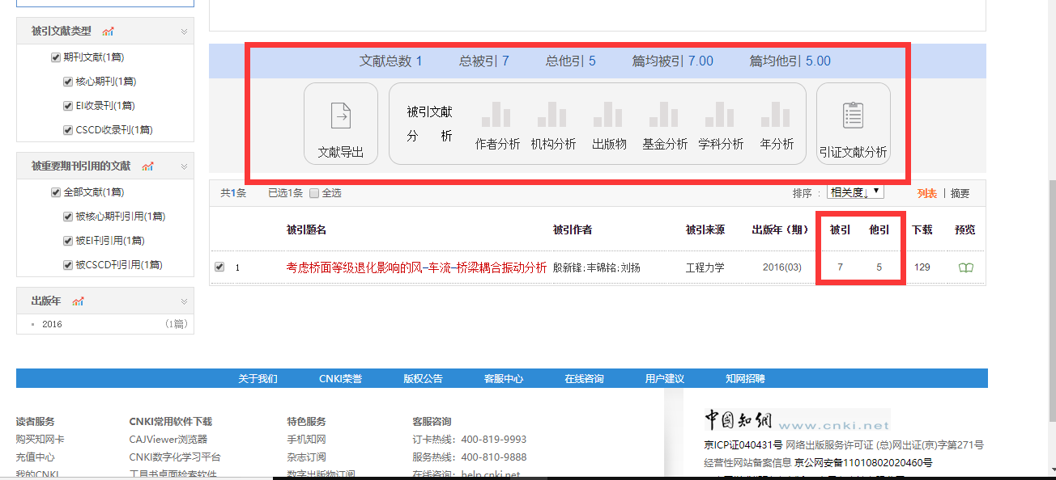
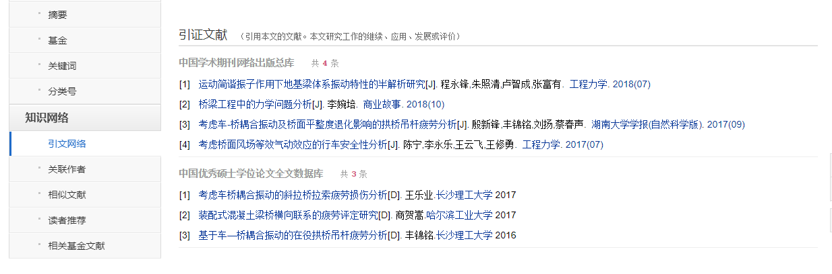
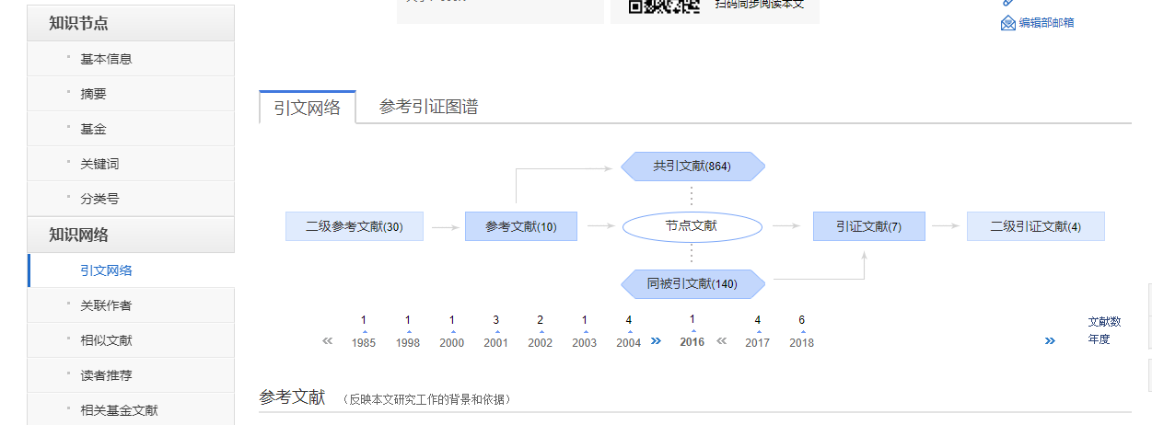
1.2 从研究空白点选题—通过引文出发进行研究
引证文献反映哪些技术及应用采取了该篇文献的研究成果
可以调研不同应用之间的研究空白点，跟进最新进展

Slide 15
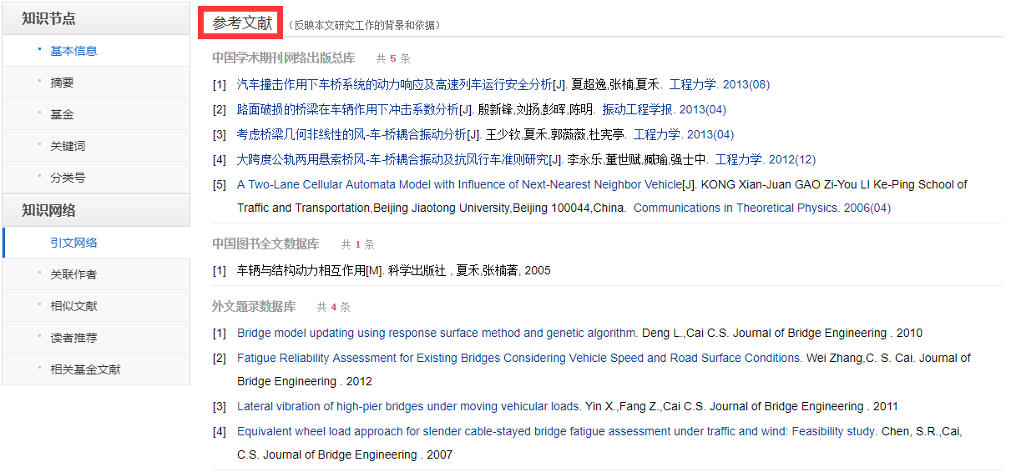
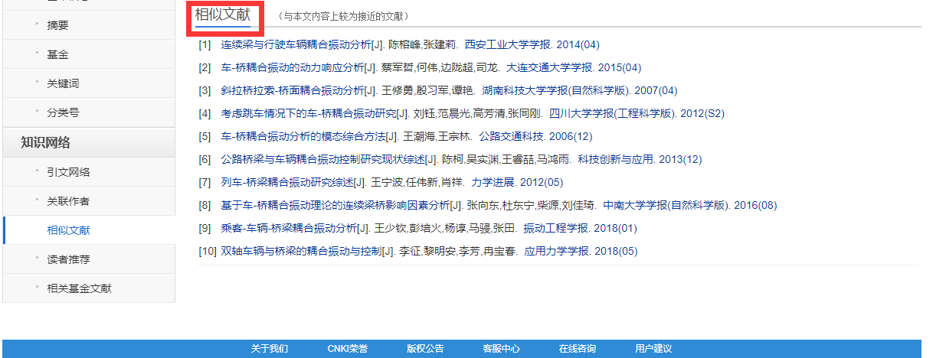
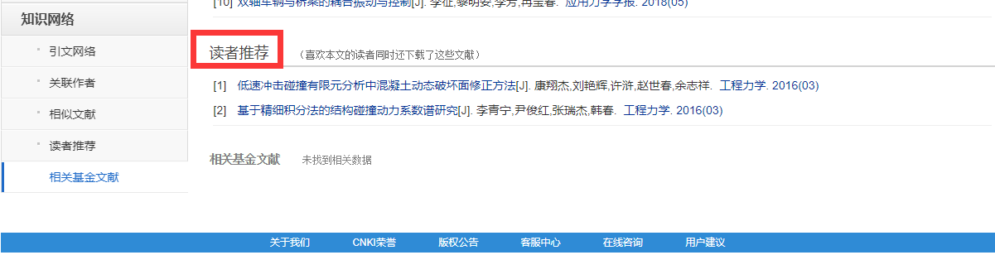
1.2 从研究空白点选题—通过引文出发进行研究
从参考文献、相似文献等拓展深挖，找到各个相关领域研究成
果同时调研不同课题之间的研究空白点，跟进研究前沿及热点

Slide 16
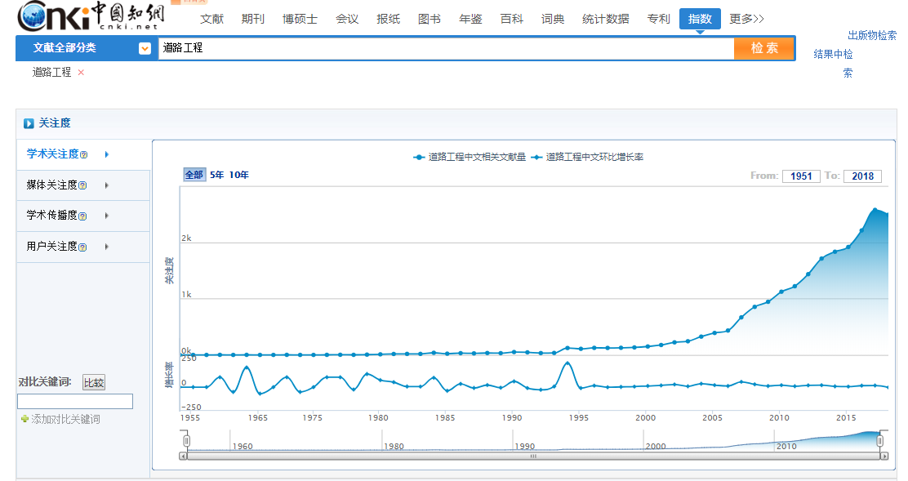
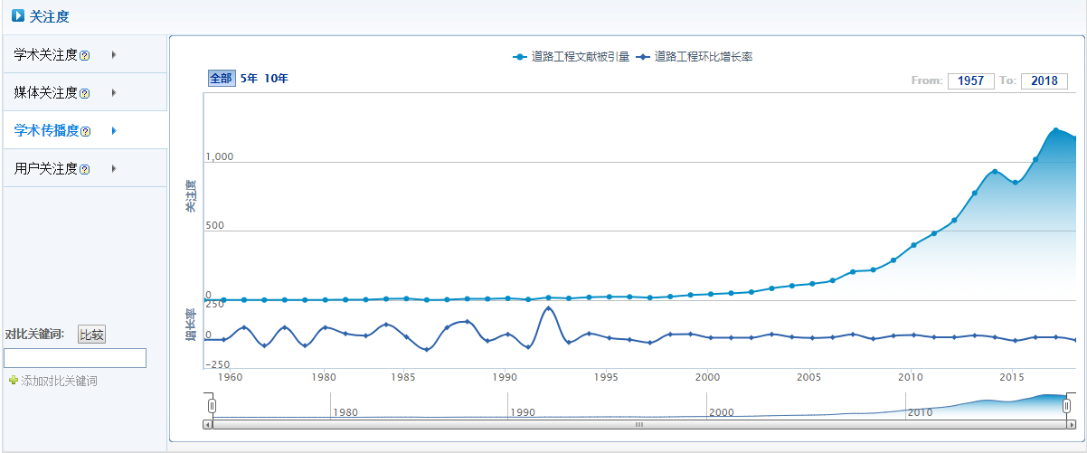
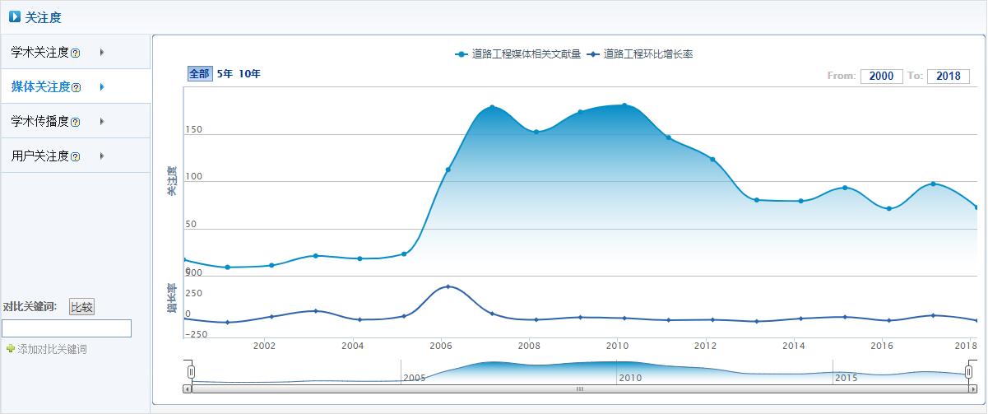
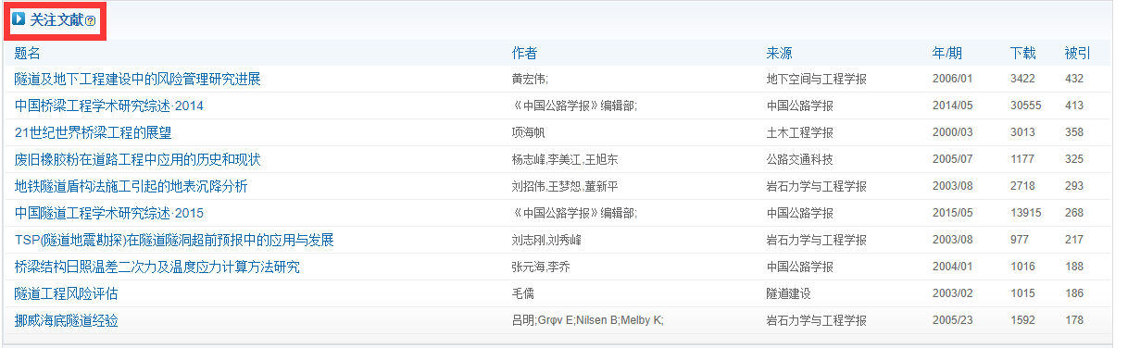
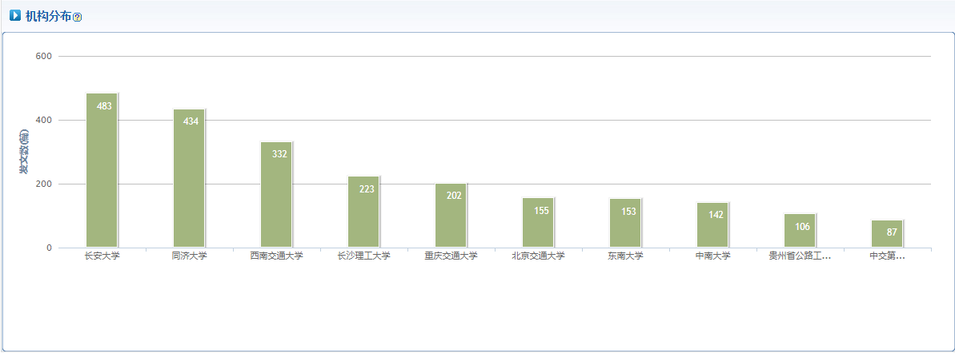
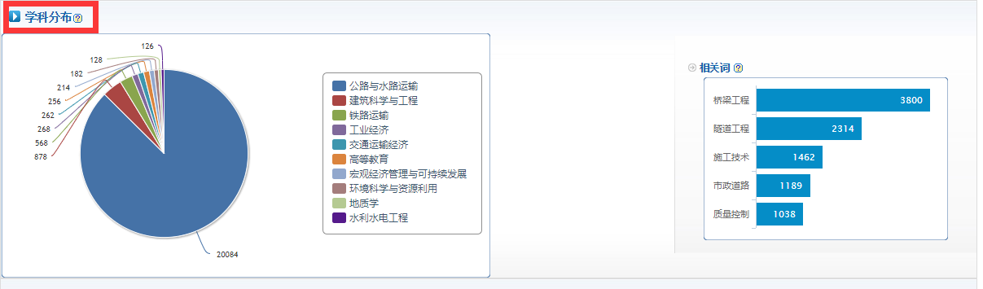
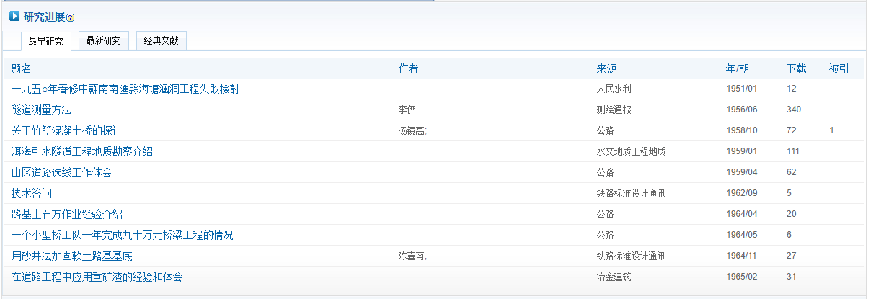
1.3 从研究热点中选题—通过指数出发进行研究

Slide 17
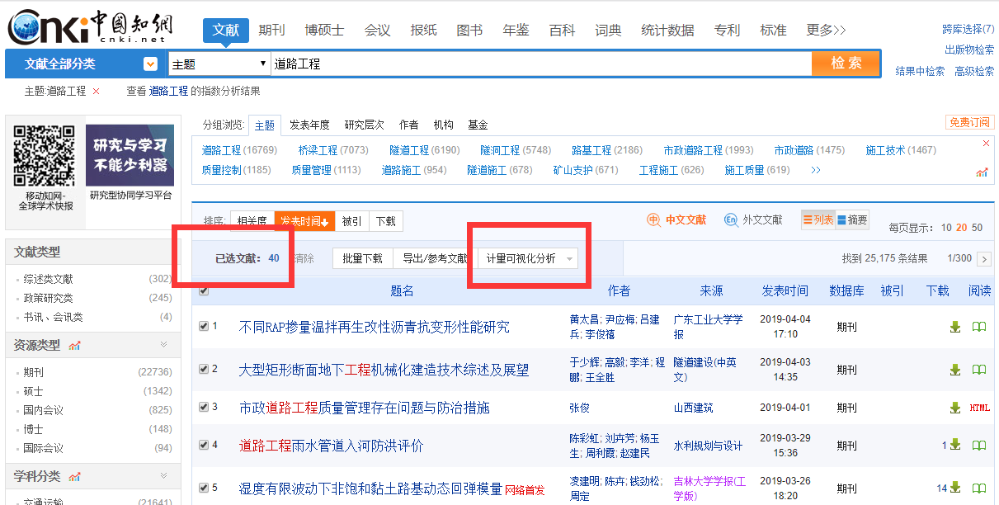
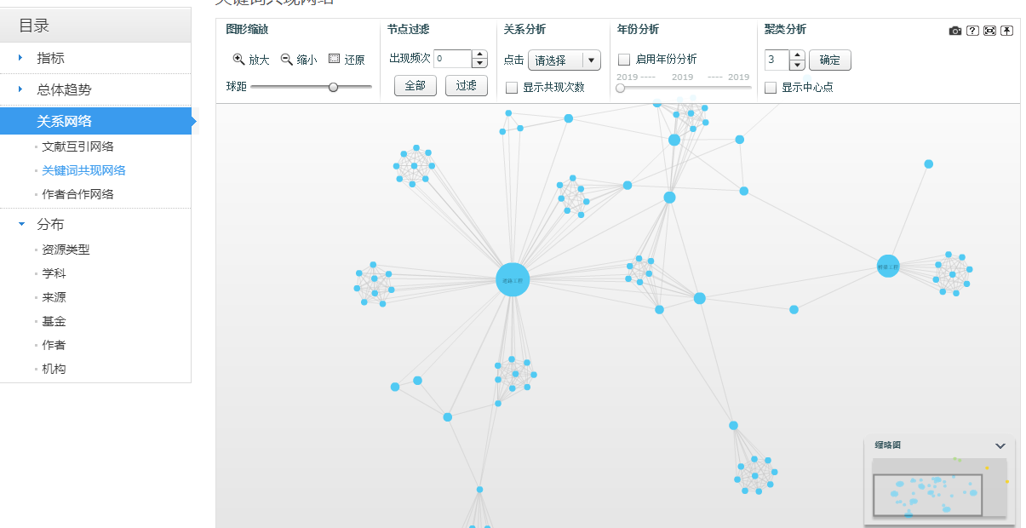
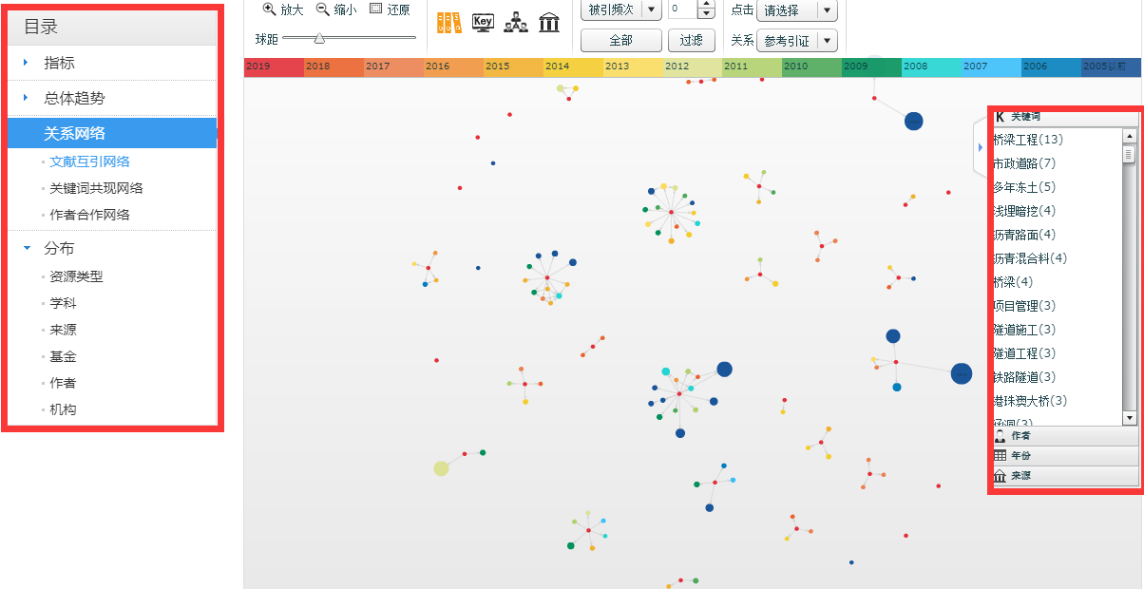
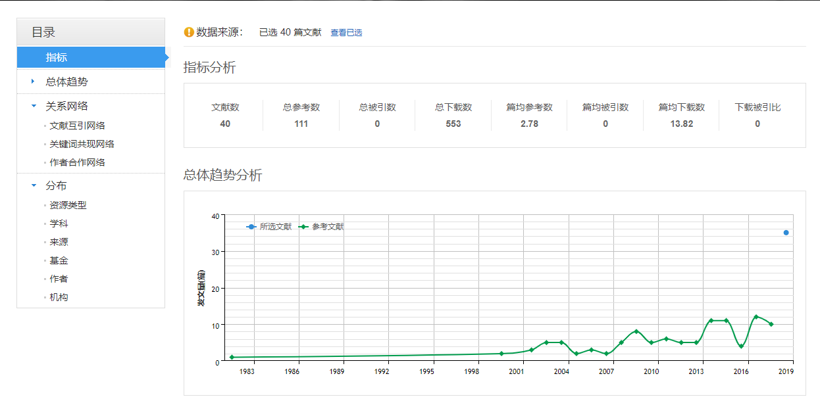
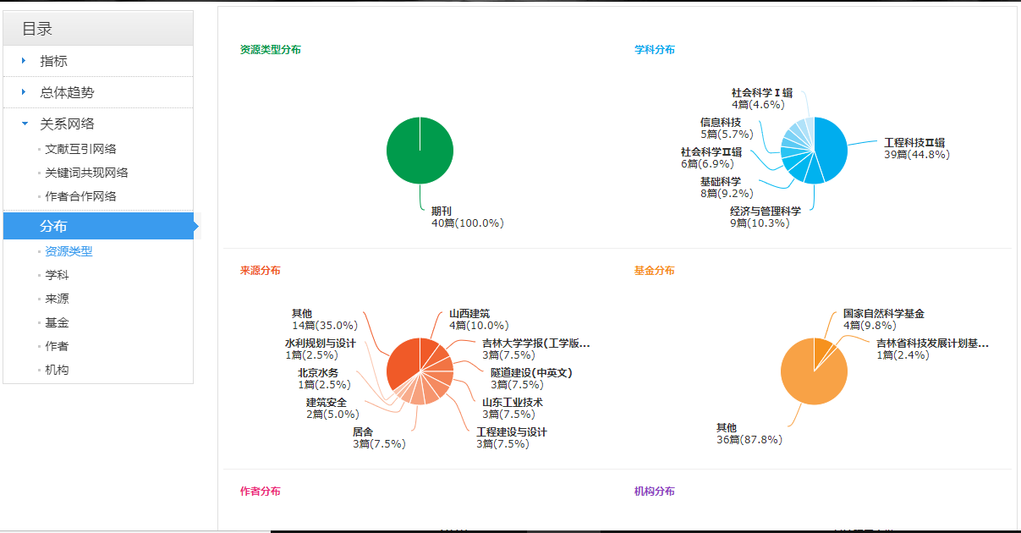
1.3 从研究热点中选题—通过可视化分析出发进行研究
基于自身选取的感兴趣的文献进行可视化分析，通过文献互引网络以及关键词共现网络提取合适的题目。

Slide 18
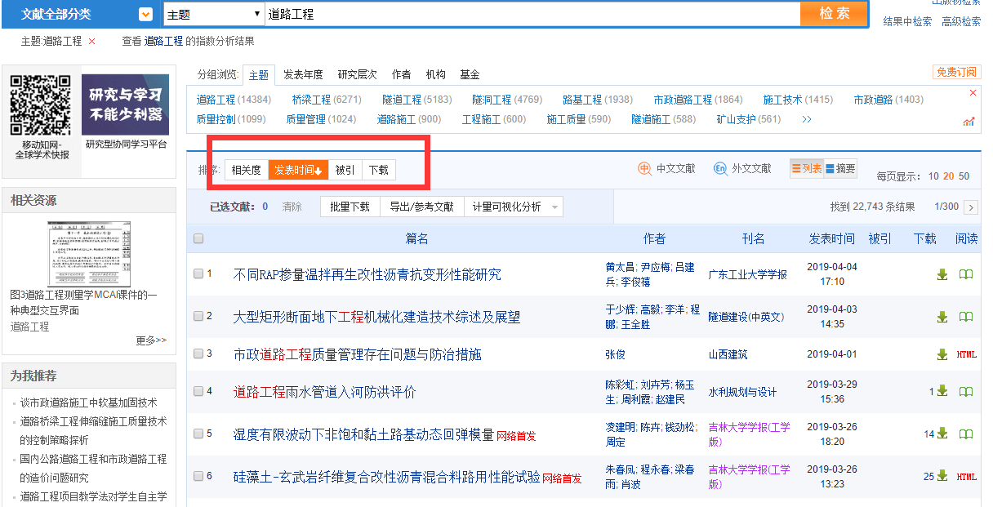
1.4 从最新研究中选题
网络首发是指借助互联网，在“中国知网”以数字出版方式优先出版学术期刊的单篇论文内容
紫色刊物为知网独家刊物

Slide 19
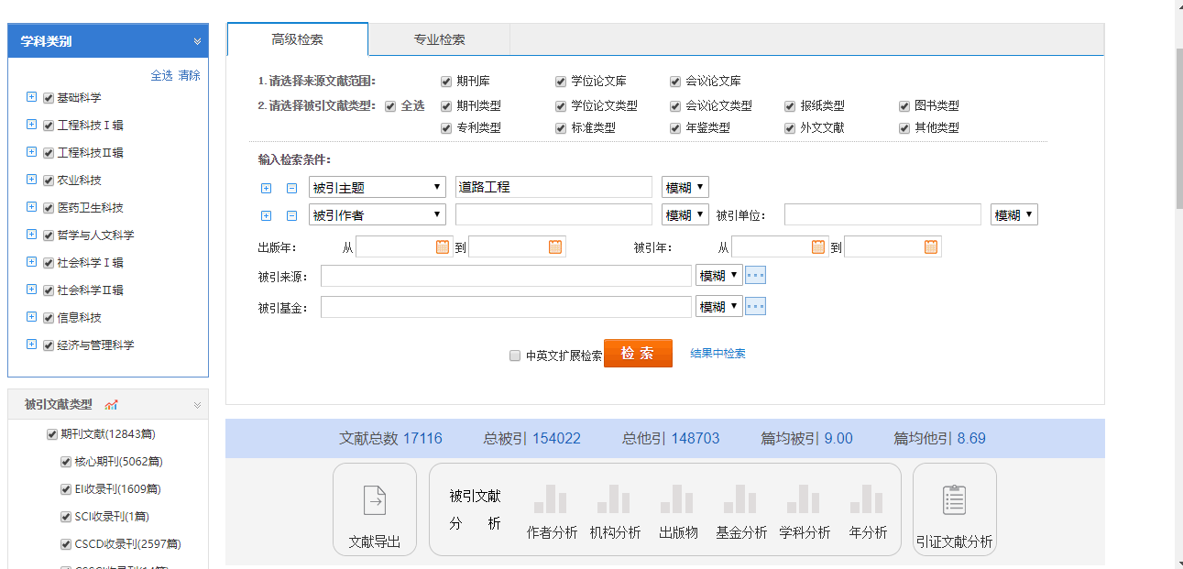
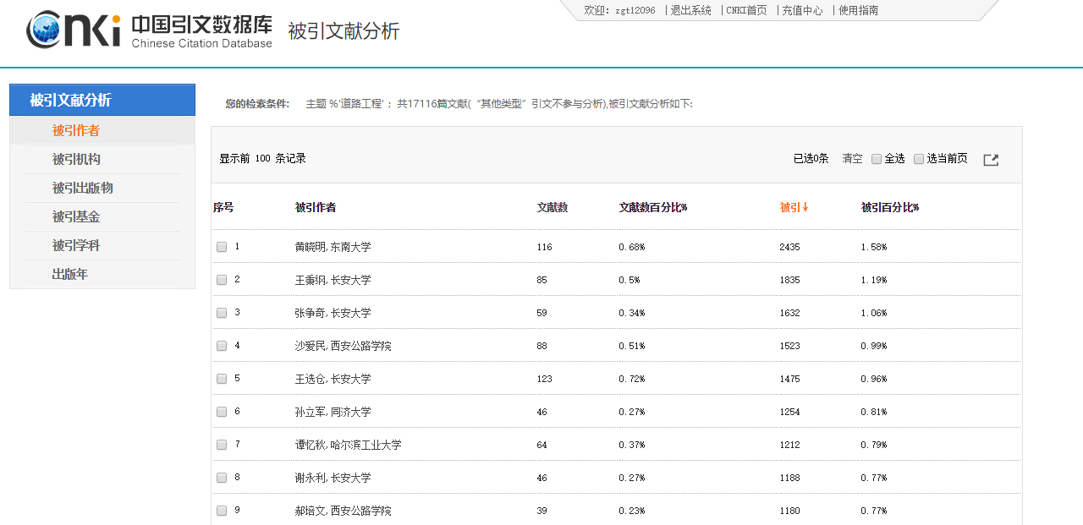
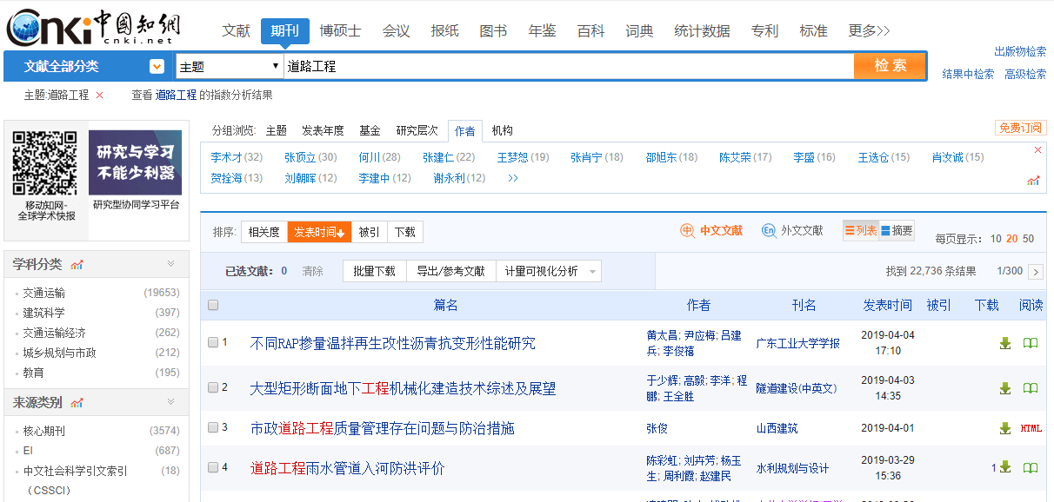
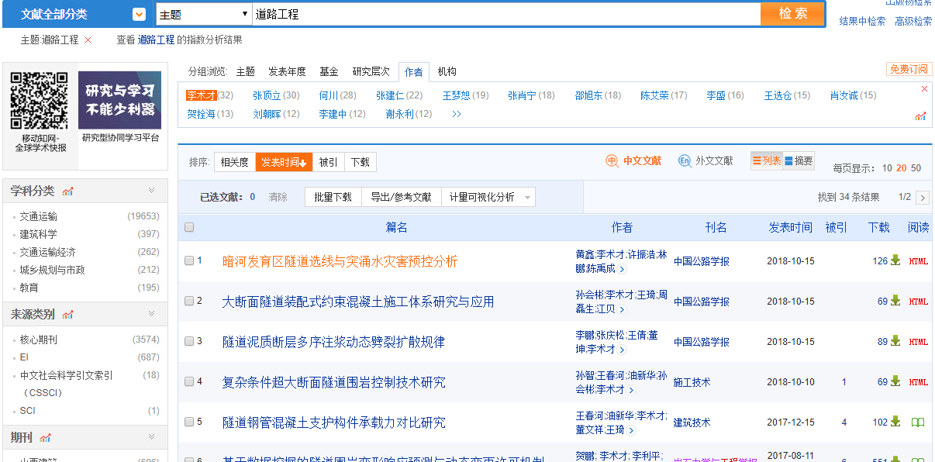
1.5 从学科带头人、导师推荐中选题
发现学科专家，追踪其发表的文献，辅助选题

Slide 20
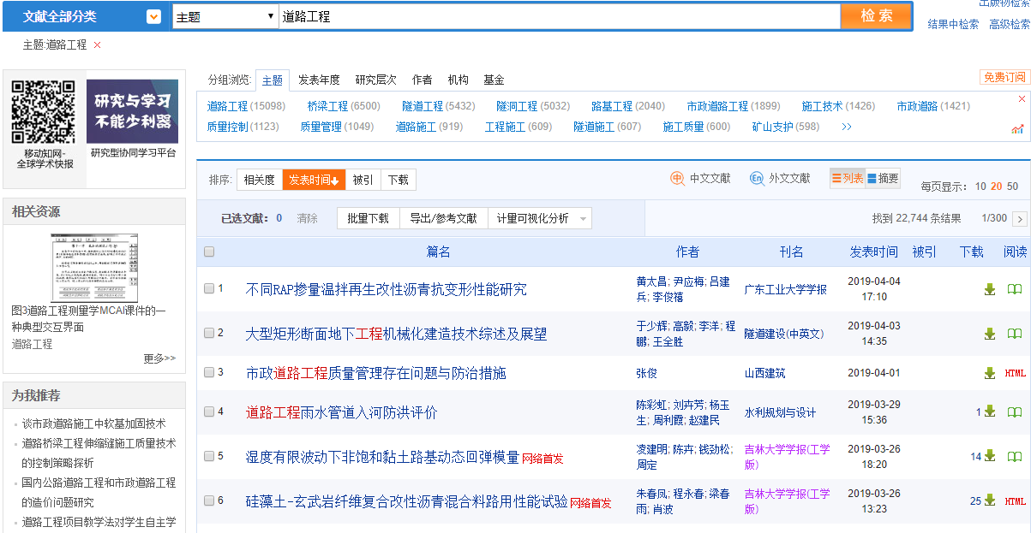
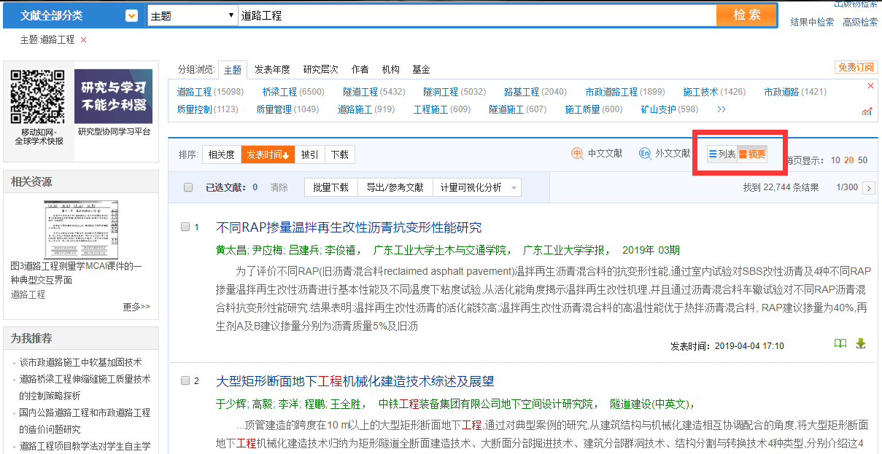
Q:在选题过程中要查阅大量文献，如何快速判断该文献
对选题有帮助，如何快速浏览？
在线浏览一篇文献的内容

Slide 21
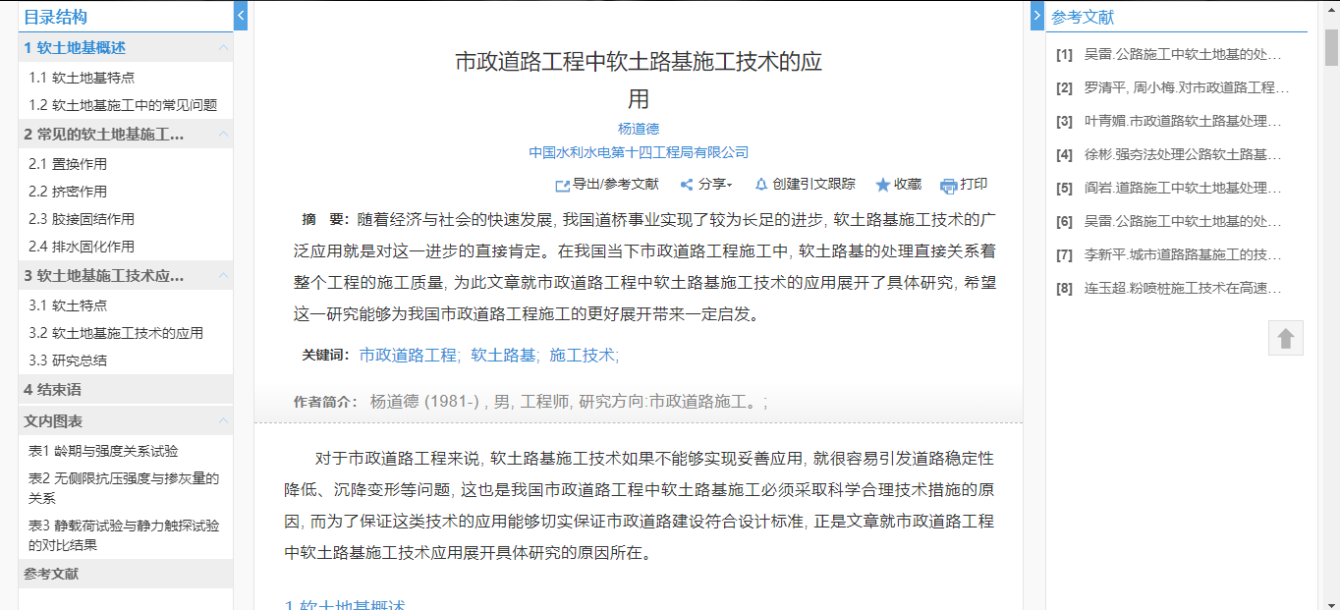
Q:在选题过程中要查阅大量文献，如何快速判断该文献
对选题有帮助，如何快速浏览？
实现对原版全文的在线浏览，支持多平台、多浏览器
，无需安装CAJ浏览器，减少时间成本，并可以实现章节跳转

Slide 22
小结：
选题调研，可通过总库平台一站式检索资源，选择合适的检索方式，通过分组、排序功能进一步细分需求，分析挖掘热点趋势、研究空白点，准确定位高质量文献、最新文献。
通过不同的分组、排序组合找到选题立项的突破口！

Slide 23
选题篇
传播篇
写作篇
投稿篇

Slide 24
2、如何利用知网写作？
写论文的过程中需要用到哪些资源呢？
- 期刊、博硕、会议、报纸、工具书、年鉴、统计数据、标准、专利、成果、图片、外文文献、翻译等
如何管理文献？
-研学平台或CNKI E-Study软件

Slide 25
（1）明确检索需求
        开（选）题、综述
查全型
        具体细微的专业问题
查准型
        研究项目比较
查新型
        新技术、新理论
跟踪型
“查全”与“查准”难以兼顾，根据需求来加以平衡

Slide 26
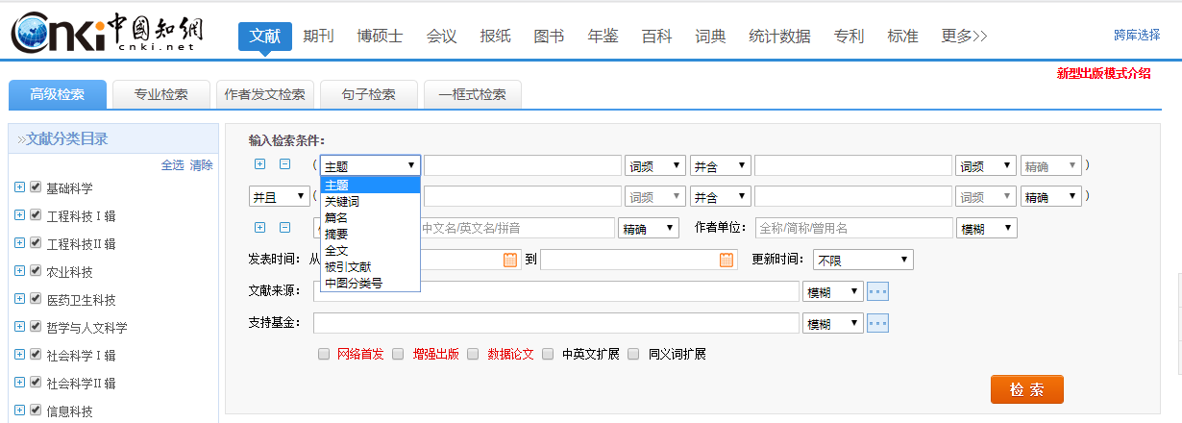
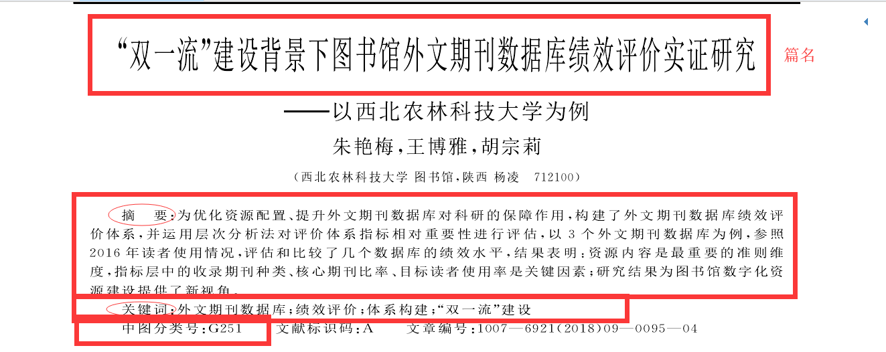
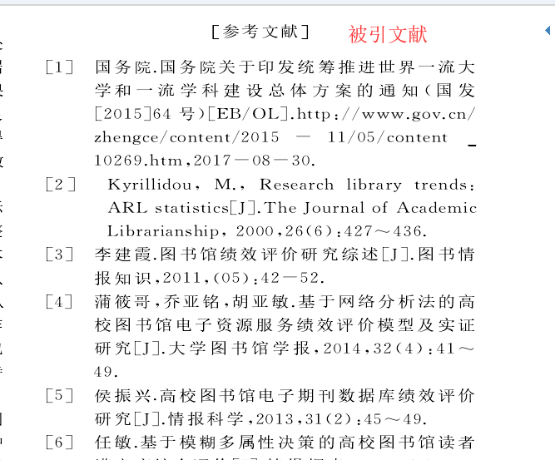
（2）检索字段

Slide 27



（3）检索算符
缩检 | 与逻辑 | 布尔算符 And 或 * | 词间位置算符: 词间距的限制:即确定检索词之间距离位置关系 前后的限制:即确定检索词之间前后位置关系 | 字段限制 指定检索词在记录中某一具体的字段中出现
 | 非逻辑 | 布尔算符 not 或 -
扩检 | 或逻辑 | 布尔算符 or 或 + | 截词检索算符： 有限 / 无限截断 前截断 / 后截断 / 中间截断

Slide 28
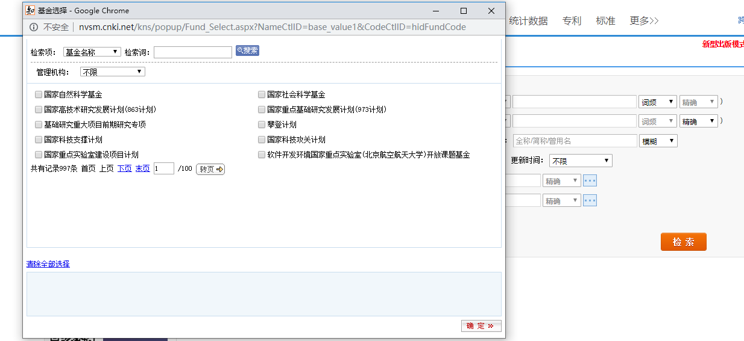
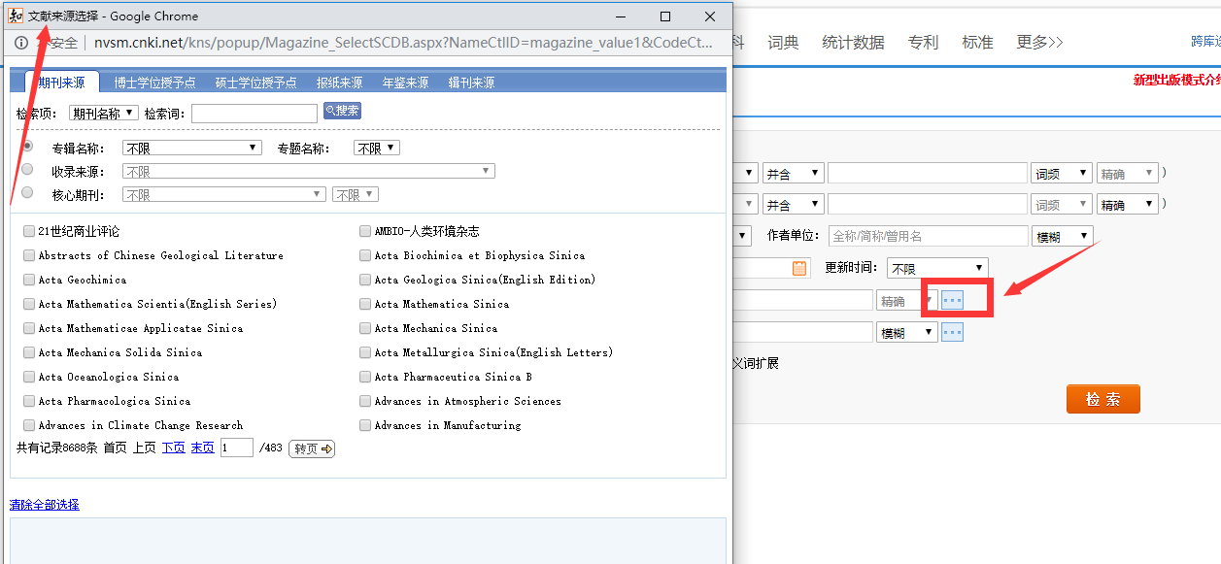
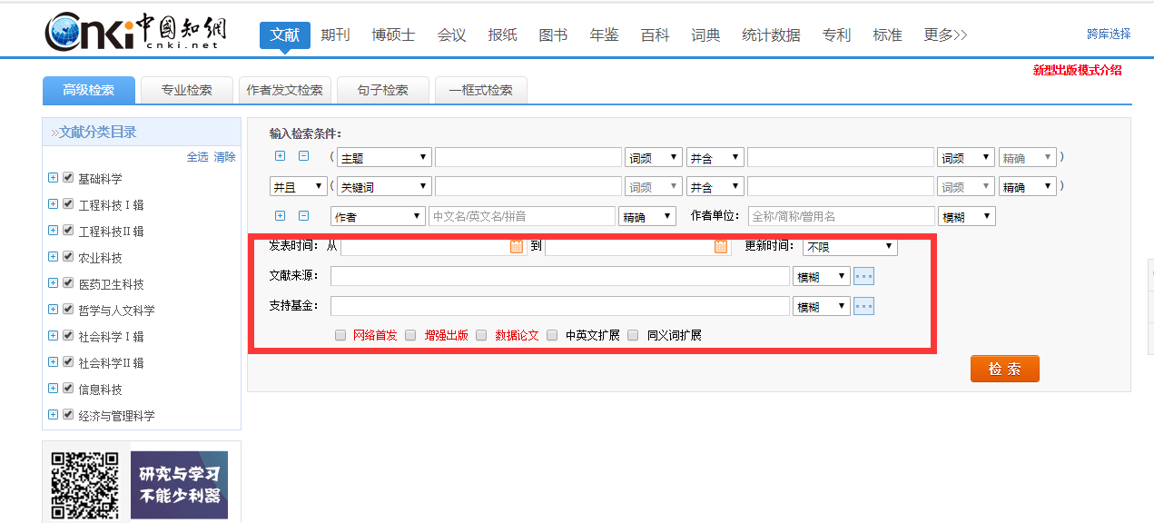
（4）控制条件

Slide 29
（5）检索步骤
拟定关键词
构建检索式
选定数据库
尝试检索
反复测试与修改
判断
结果
修改
检索式
查全、查准？
不好
好
输出到文献管理软件
直接下载；扫描、复印或原文传递
获取全文

Slide 30
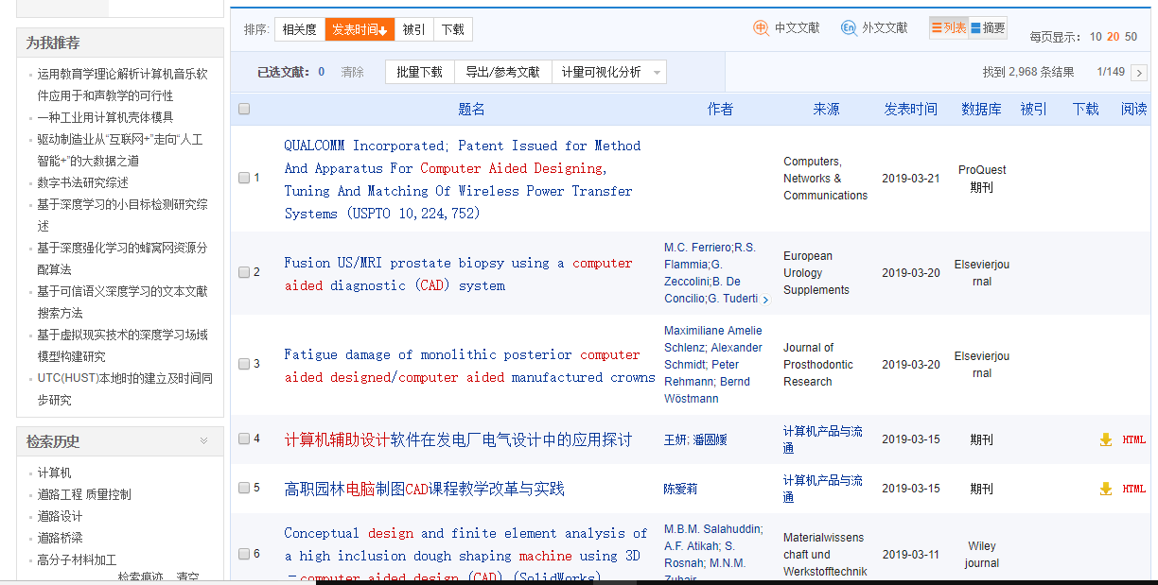
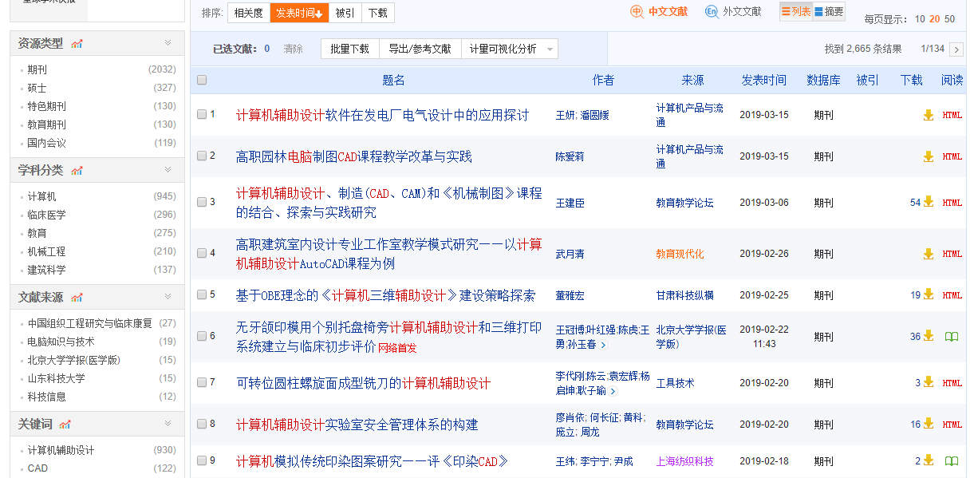
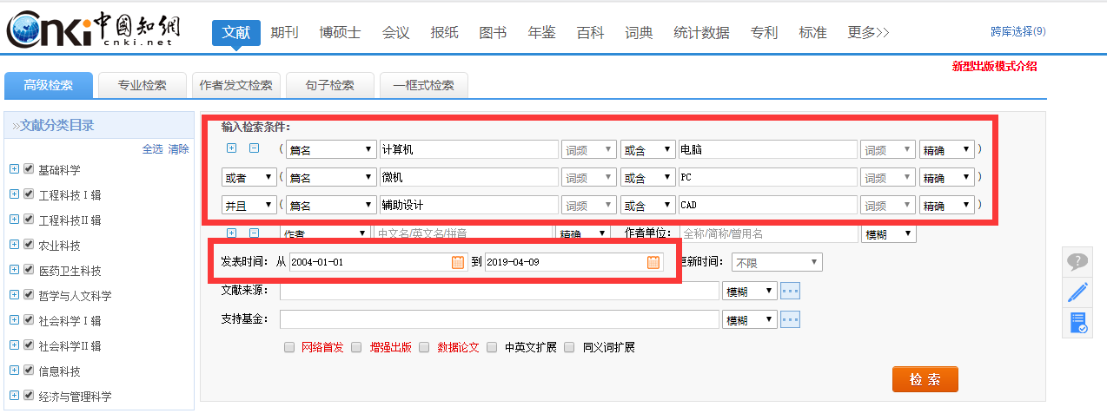
高级检索——举例
检索举例：
2004年以来有关计算机辅助设计方面的文献
分析:
年 限 ： 2004-2019
检索词 ： 计算机/电脑/微机/PC
辅助设计/CAD
检索式：（计算机 OR 电脑 OR 微机 OR PC) AND (辅助设计 OR CAD)

Slide 31
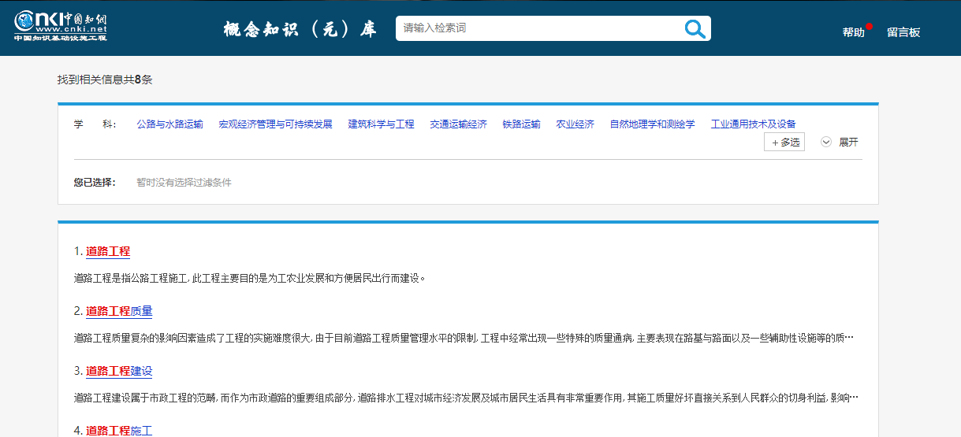
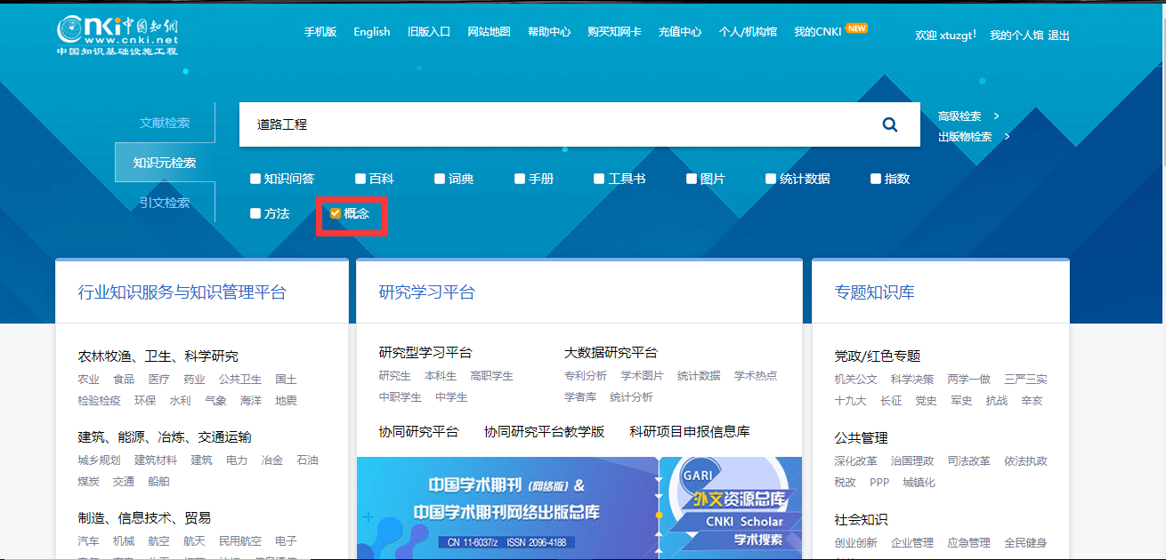
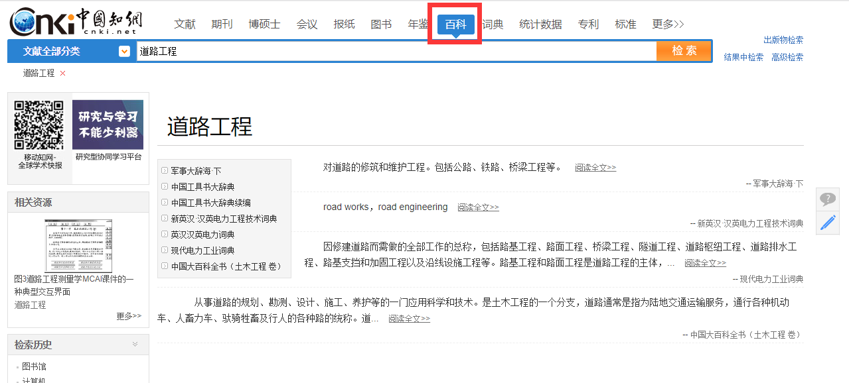
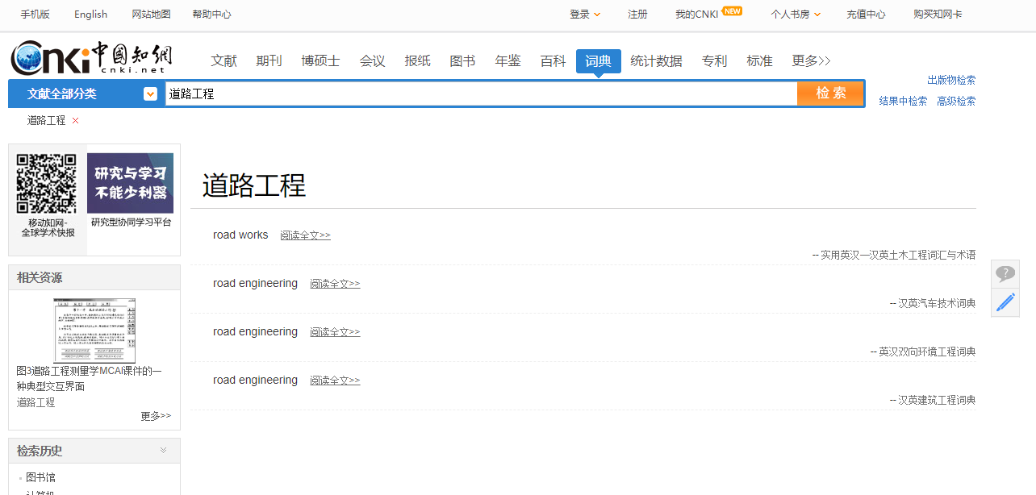
（1）写论文时，需要知道一些专业术语的概念

Slide 32
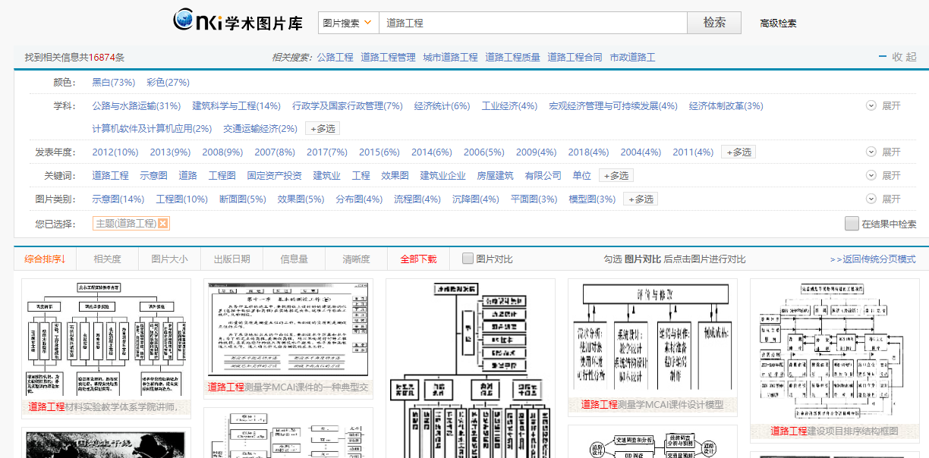
（2）论文撰写中，想找一些专业图片？
学术图片库
—提供有出处来源的权威学术图片，
用以丰富学术研究素材，
作为绘图参照、形象化学术研究

Slide 33
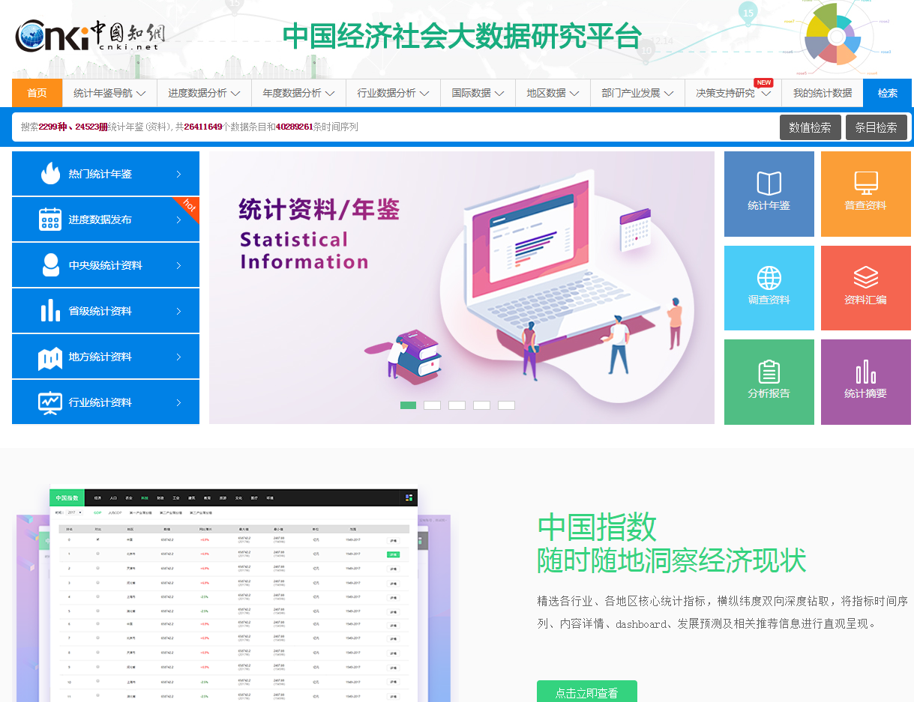
（3）论文撰写中，需要一些专业数据
*一框检索：数值检索&条目检索
*自有数据与收藏数据统一管理
*四大类深度分析方法：相关性分析、
统计预测、科学评价和决策模型
*区域/产业经济社会发展统计数据库
*四大数据分析功能：年度、进度、
行业和国际
*统计年鉴整刊浏览

Slide 34

如何管理/撰写调研得到的文献
管理文献撰写论文：
文章平时怎么管理
读书笔记平时怎么管理
参考文献怎么录入
Notes:
刚才讲了下在文章撰写的找资源，以往建文件夹，也会用到文献管理软件

Slide 35
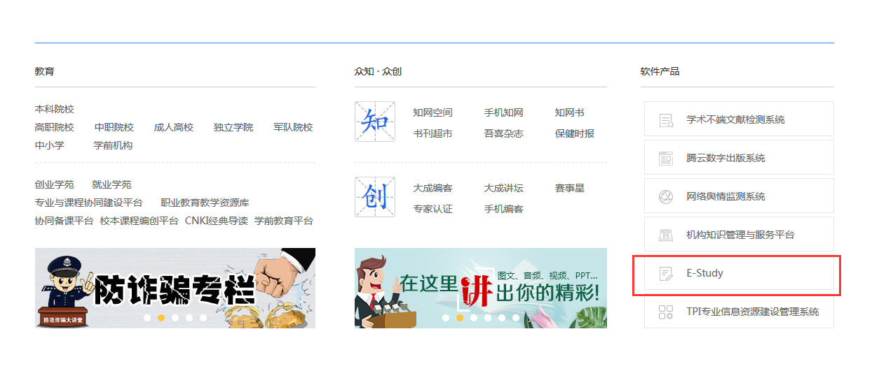
E-Study学习软件

Slide 36


E-Study学习软件

Slide 37




常用功能：文献检索和批量下载管理

Slide 38



常用功能：阅读管理

Slide 39



常用功能：插入引文

Slide 40

Web端产品——研学平台

Slide 41
核心功能
1
文献内容全部XML碎片化，支持富媒体和交互的增强出版，全新的碎片化阅读体验。
增强出版
2
探究式深度学习、摘录、笔记汇编、知识网络构建、内容动态重组
研究型学习
3
在线创作、素材及笔记引用，引文自动管理，实现一站式投稿及自动排版
创作投稿
4
学术社交
与其他读者和研究人员进行研讨、交流及科研合作
5
管理学习资料、研究成果，随时随地获取和利用，构建和管理个人知识结构
知识管理

Slide 42
1）基于增强出版的碎片化阅读
段落
图表
基于XML碎片化内容，改变传统静态、版式化的阅读方式，根据内容发布模板和内容框架面向多终端载体提供自适应、交互的流式阅读模式，为读者提供全新的阅读体验。
章节
公式
、
目录大纲
碎片化网络
高清大图
交互操作
增强出版物
人的
网络
视频
文献
网络
互动信息
动画
外部链接
实验数据
术语概念
程序

Slide 43


流式展示的正文内容
大纲目录
通过内容知识点框架对文献的碎片化内容单元进行导航和链接，可实现内容单元之间的自由跳转，节省阅读时间
参考引证文献
引用文献自动关联并加跳转链接
碎片化的图表内容单元可添加链接直接定位

Slide 44



增强内容一：提供高清大图浏览下载
增强内容二：多媒体资源可在线播放

Slide 45


增强出版：在碎片化内容单元上实现交互和内外部知识关联展示，构建了文献知网节和碎片化知网节，实现了数字化、全媒体无障碍阅读学习
“老龄化”在工具书中的解释
亦称“人口老龄化”，老年人口在总人口中所占的比重日趋上升的现象。在人口呈相对稳定的状况下，当人口增长率下降时，低年龄组人口比重逐渐降低，高年龄组人口比重逐渐提高，人口结构呈现老年状态，进入老龄化社会。字数：189 来源：中华金融辞库
其他解释：《中国卫生管理辞典》 《新编老年学词典》
增强内容三：在概念、术语、定义等知识元上自动加链接并能与CNKI知识元库关联并显示内容
增强内容四：图表可关联分析数据和原始的数据，支持获取下载数据表格

Slide 46
2）基于知网型笔记的探究式学习
在XML碎片化阅读页面上实现读者学习和记笔记的全过程，在原文的基础上支持大纲目录和内容的编改重组。
笔记
多种形式的笔记
参考文献笔记
引证文献笔记
笔记汇编
段前前后插入内容
插入目录
内容重组
添加内容（可插入文摘）
插入其他文献章节

Slide 47

学习笔记：直接在原文上添加各种学习笔记
支持笔记、标注、划线、摘录等多种学习方式
支持文字、图片、视频、语音等形式的笔记
支持多维度知识标签
支持图片上涂鸦式的笔记

Slide 48

笔记标签在目录中展示
知网型笔记模拟了用户真实的学习过程，并发挥增强出版的优势将笔记作为增强的内容单元嵌入原文和内容大纲中，支持导航、定位和链接
笔记内容直接在原文中显示，方便阅读

Slide 49
笔记汇编和总结
通过笔记汇编和总结将“读厚”了的内容再“读薄”，按知识点进行归纳总结
支持按时间、文献来源、知识标签多维度对笔记进行汇编
文档：将笔记按知识标签、来源汇编成一个文档
笔记汇编
形式
图谱：将文献、笔记、文摘等学习成果汇集到一张图上

Slide 50

文档形式的汇编成果
所有笔记按选择的模板自动汇编成一个文档，支持二次编辑

Slide 51
3）基于XML的在线编辑创作
内容创作
支持各种学习成果撰写模板
文摘、笔记、网盘等可作创作素材直接引用
选期刊
版面排版
基于XML编辑器，可多格式输出和投稿
创新成果直接对接采编平台，实现一键式投稿
稿件投送
Notes:
为读者用户提供个人在线创作工具，在学习过程中随时利用在线创作工具完成学习成果的撰写，包括笔记汇编、调研报告、开题报告、文献综述、系统综述、学术报告等。创作过程中随时引用笔记、摘录、碎片化内容等。

Slide 52


方便快捷地引用各种素材(笔记、文摘、碎片化内容等)
笔记、摘录、碎片内容直接引用
在线创作解决了富媒体内容采编和多元发布，提供了参考文献、创作素材等的自动化管理
系统自动添加引用关系，作者双击可修改
点击添加到原文中

Slide 53


XML在线排版和投稿
按期刊投稿要求自动生成符合条件的稿件
在Web页面上实现在线的XML排版
基于XML的自动化排版解决了作者投稿和编辑审稿时繁琐的格式调整工作

Slide 54


如何导出参考文献

Slide 55
小结：
一篇完整的论文不仅需要期刊、博硕、会议的支撑，也需要事实数据、图片库、统计数据、标准、专利等素材。
在管理文献和写作方面，可借助CNKI E-Study或研学平台管理文献、笔记、参考文献，实现一体化知识管理服务。

Slide 56
选题篇
传播篇
写作篇
投稿篇

Slide 57







3.1 总库出版物检索

Slide 58

3.2 职称评审、毕业评定时需要打印期刊封面

Slide 59
选题篇
传播篇
写作篇
投稿篇

Slide 60
4.1关注主题最新动态
当你了解了如何查找资源，如何进一步深度挖掘信息进行选题立项之后，接下来我们还可以做什么？
对一项主题的关注是随时的且具有持久性的！每次一次次查找相关文献和信息？
不如时刻分享、时刻跟踪！

Slide 61

4.2分享传播
多种分享模式，传送知识，时刻关注！

Slide 62


4.3免费订阅

Slide 63
小结：
分享传播——时刻分享、时刻跟踪！
邮箱订阅——免费订阅、主动推送！
个人数字图书馆——一次检索、免费定制！
Notes:
模板来自于 http://docer.wps.cn
63

Slide 64


全球文献整合，学术热点速递

Slide 65


下载地址
iOS下载地址 Android下载地址
触屏版访问地址：http://m.cnki.net/
更多产品介绍请访问：http://m.cnki.net/mcnkidown/

Slide 66


功能介绍-账号登录
提供手机号码快速注册和普通注册；
用户也可以直接用QQ、微信、微博账号登录。
如果用户密码丢失可以通过中心网站的密码找回功能将密码找回。

Slide 67






功能介绍-机构账号绑定

Slide 68













功能介绍-检索阅读

Slide 69








功能介绍-个性化定制推送

Slide 70


关注我们，了解更多
陕西知网公众号
培训满意度反馈

Slide 71
谢谢
大家

